Slide 1
Дизайн сайта
Мухина Юлия Рамилевна

Slide 2
UX и UI
User Experience (UX) или опыт взаимодействия — это восприятие и ответные действия пользователя, возникающие в результате использования и/или предстоящего использования продукции, системы или услуги.
User Interface (UI) или пользовательский интерфейс — это все компоненты интерактивной системы (программное обеспечение или аппаратное обеспечение), которые предоставляют пользователю информацию и являются инструментами управления для выполнения определенных задач.

Slide 3
Стандарт
Пользовательский интерфейс — это внешний вид программы, который видит человек, пользуясь ею.
Национальный стандарт РФ «ЭРГОНОМИКА ВЗАИМОДЕЙСТВИЯ ЧЕЛОВЕК - СИСТЕМА» http://docs.cntd.ru/document/1200141127

Slide 4
Этапы разработки интерфейса сайта
Исследование
Создание пользовательских сценариев
Разработка структуры интерфейса
Прототипирование интерфейса
Определение стилистики
Разработка дизайн концепции
Оформление всех страниц (экранов)

Slide 5
Этап 1 - Исследование
Сбор информации о:
о продуктах/услугах (про что сайт?)
клиенте (кто владелец сайта?)
о целевой аудитории (для кого сайт?)
конкурентах или близких аналогах,
сбор статистики использования текущего интерфейса (например, сайта или мобильного приложения),
анализ устройств предполагаемой целевой аудитории
и т.д.

Slide 6
Инструменты анализа пользовательского поведения
Google Analytics
Яндекс.Метрика
Тепловые карты Crazy Egg, Hotjar, Smartlook
https://skillbox.ru/media/marketing/12_instrumentov_dlya_otsenki_yuzabiliti_sayta/

Slide 7
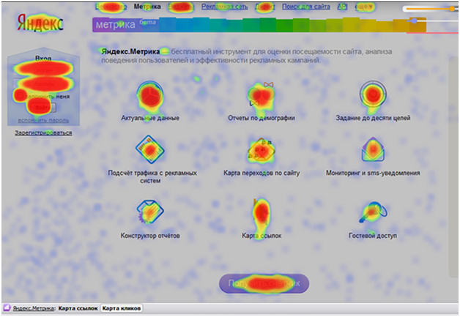
Примеры – карта кликов

Slide 8
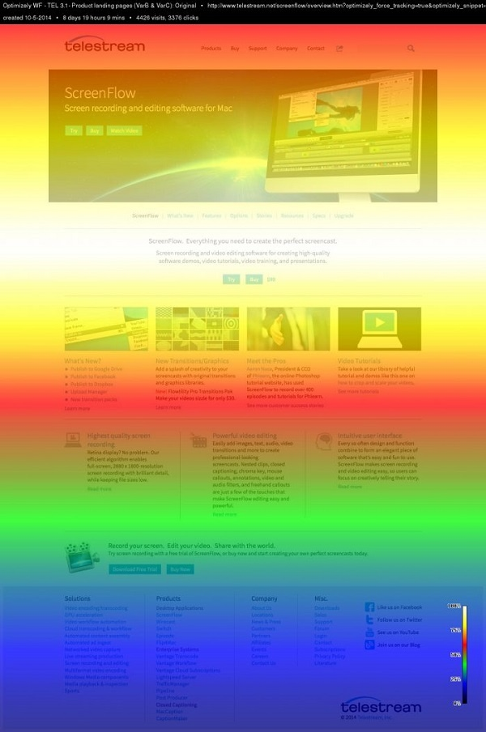
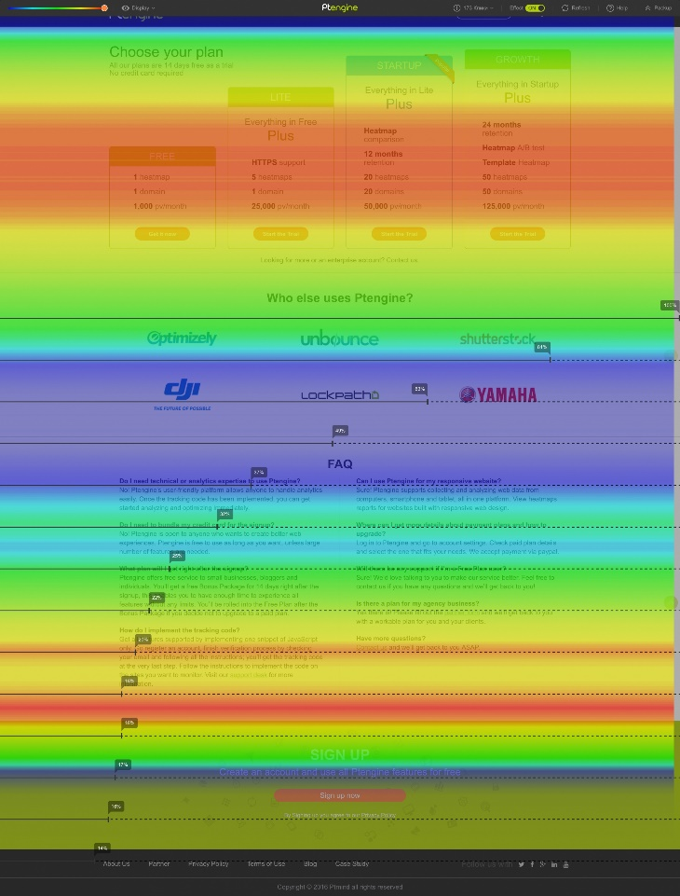
Примеры – карта скроллинга

Slide 9
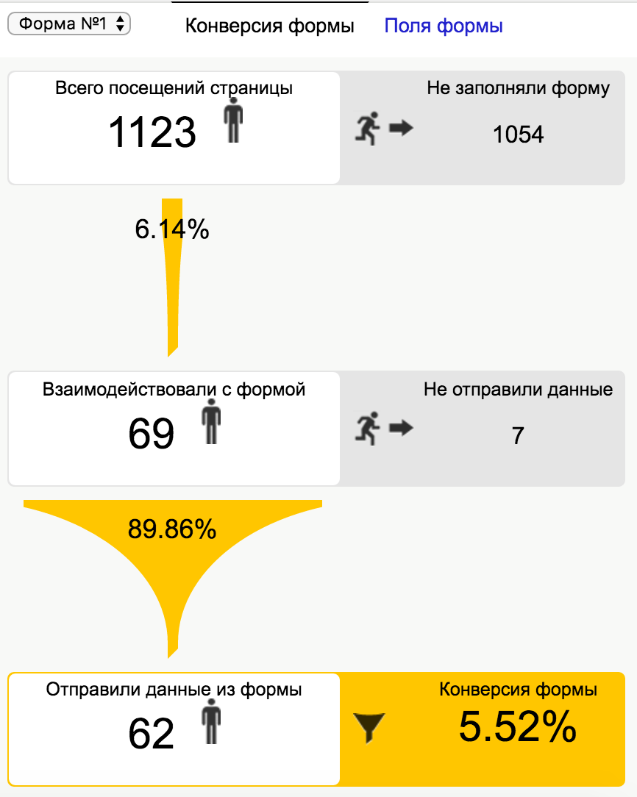
Примеры – аналитика форм

Slide 10
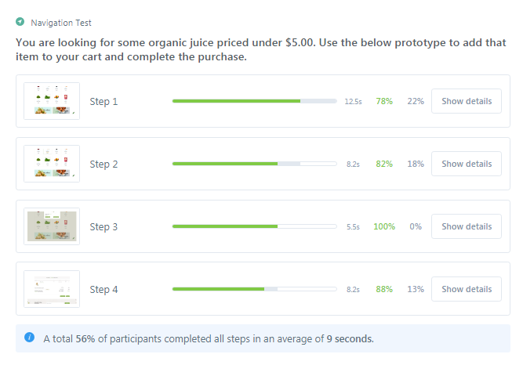
Примеры – навигационной тест

Slide 11
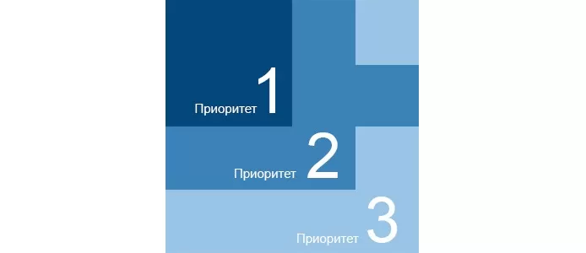
Общие правила

Slide 12
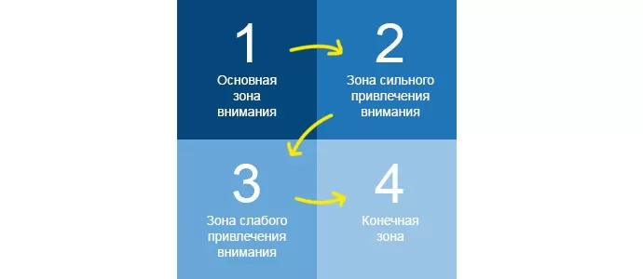
Общие правила

Slide 13
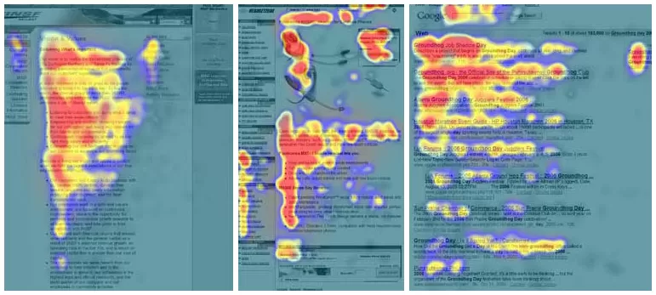
Общие правила

Slide 14
Целевая аудитория
Возраст
Регион
Пол
Сфера деятельности
Социальный статус и т.д.

Slide 15
Этап 1 Исследование - выводы
тип сайта
основные функциональные возможности
размеры экранов
какие элементы обязательно должны быть
каких элементов быть не должно

Slide 16
Этап 2 – Пользовательские сценарии
Пользовательские сценарии (User Scenarios) — это короткие рассказы о пользователях, представленных в виде образов идеальных пользователей (персон), пытающихся достичь своих целей в своем контексте в ходе взаимодействия с вашим сайтом или приложением.
Карты сценариев:
У карты есть название сценария. Затем следует «скелет» – шаги сценария. Они, как правило, расположены по горизонтали. Для каждого из шагов добавляют сопутствующие вопросы, комментарии, идеи.

Slide 17
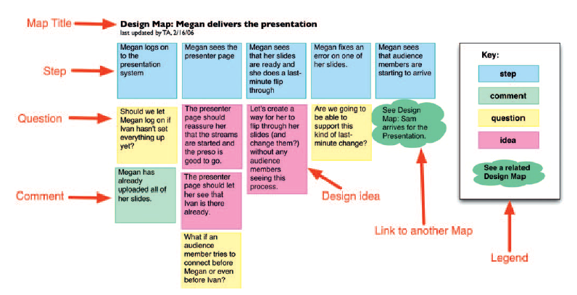
Карты сценариев

Slide 18
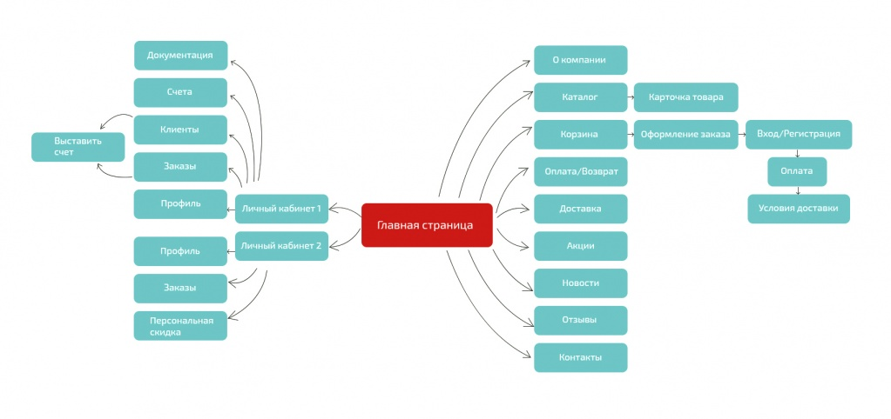
Этап 3 – Разработка структуры интерфейса
Определяется перечень экранных форм (страниц) и их описание.

Slide 19
Этап 4 – Прототипирование интерфейса
Прототип представляет собой схематичные изображения экранов, связанные между собой.
В прототипах планируется функционал, расположение элементов страниц относительно друг друга, но не оформление.
Цвета, изображения, иконки — это этап оформления.
https://vc.ru/design/138981-14-populyarnyh-programm-dlya-sozdaniya-animacii-prototipirovaniya-i-dizayna-interfeysov

Slide 20
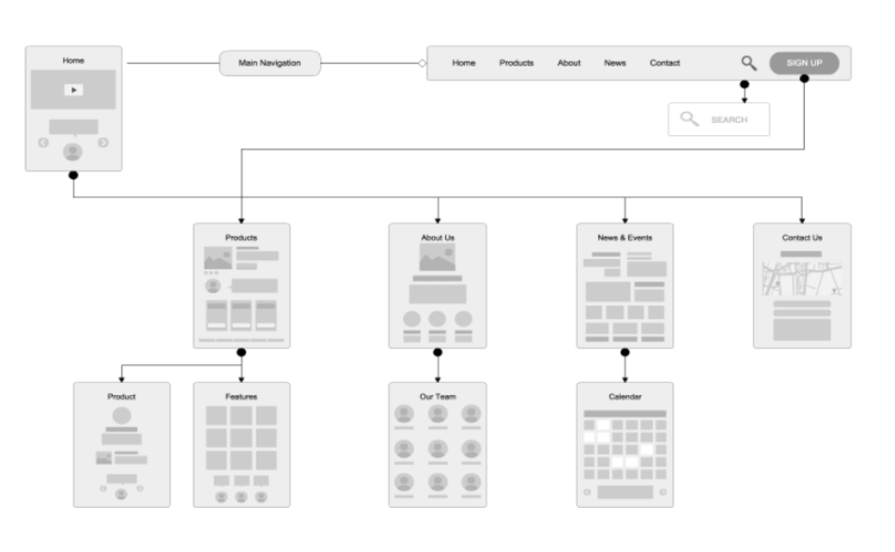
Прототип сайта

Slide 21
Этап 5 – Определение стилистики
Мудборд (moodboard) — это своеобразное превью будущего дизайна. Он помогает презентовать и согласовать с клиентом визуальные составляющие вашего проекта:
Фотографии или иллюстрации
Цветовые схемы
Шрифты
Текстуры материалов
Слоганы или заголовки
Логотипы компании заказчика или продвигаемого продукта
Иконки, кнопки, паттерны

Slide 22
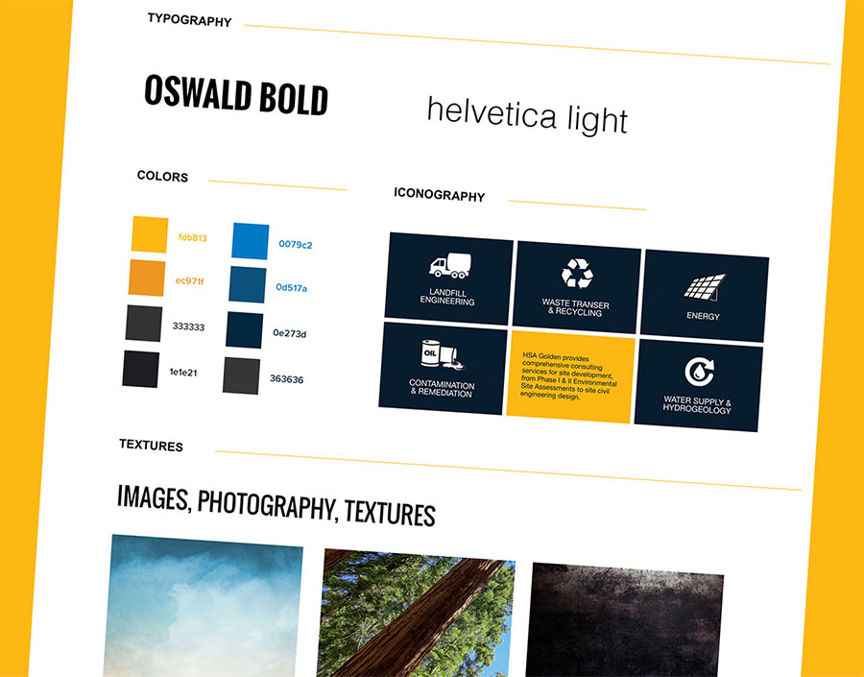
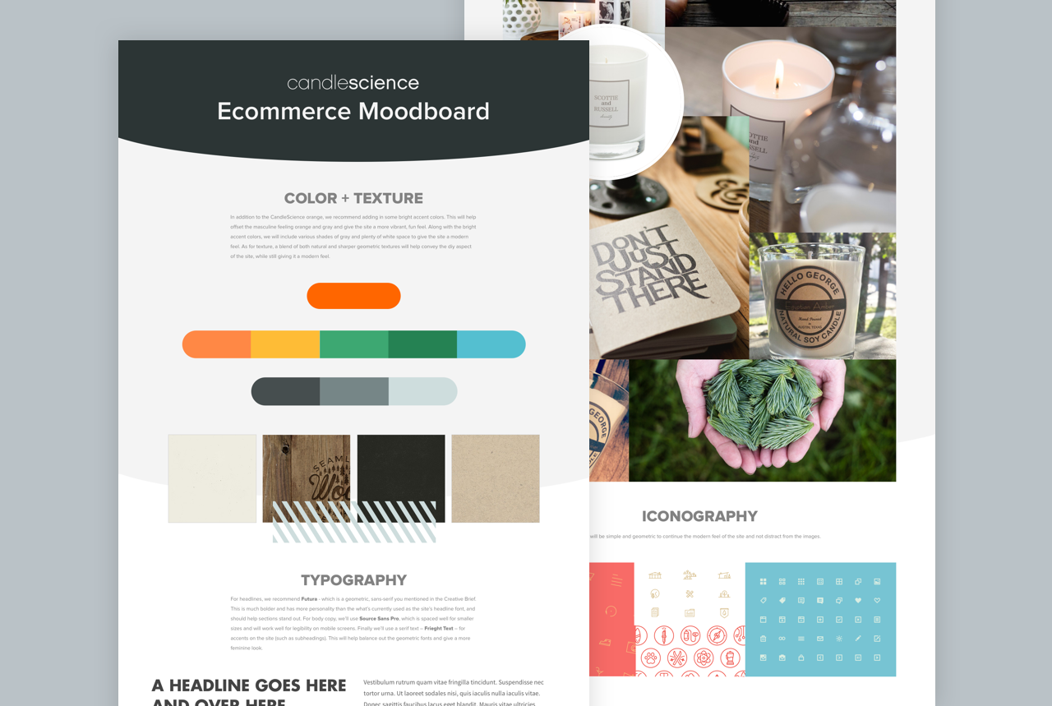
Примеры moodboard

Slide 23
Цвета
3 – 5 базовых цветов:
1 цвет – фон
2 цвет – цвет текста
3 цвет - акценты

Slide 24
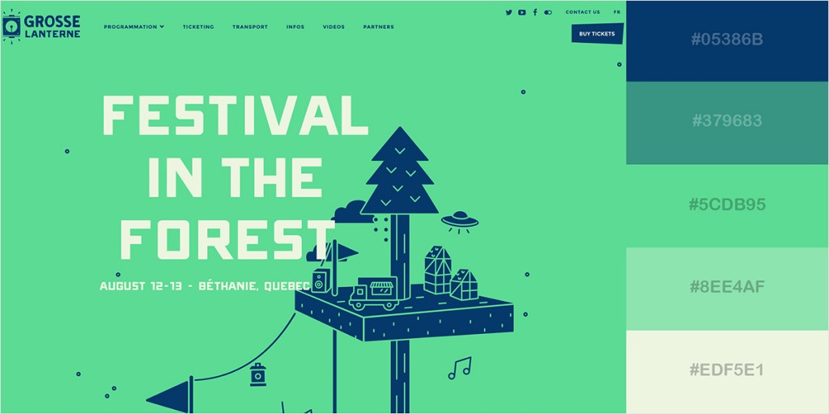

Slide 25
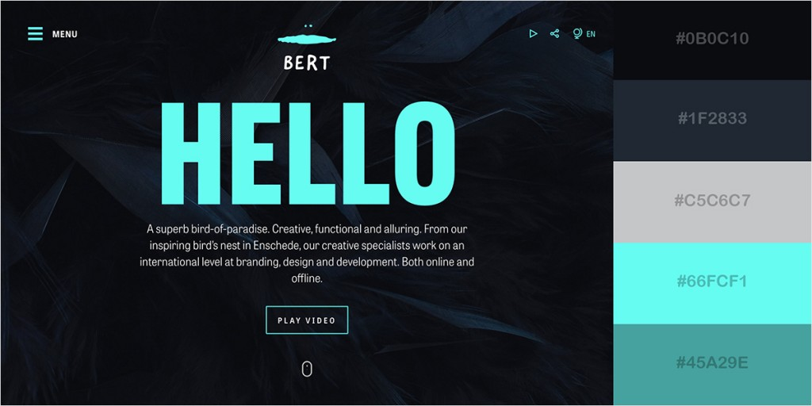

Slide 26
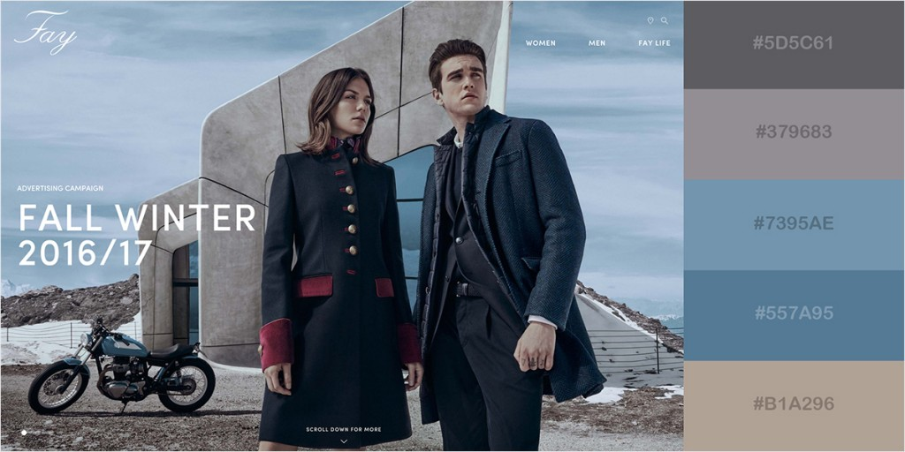

Slide 27
Цвета – сервисы подбора цвета
выбор цвета в google
color.adobe.com
paletton.com

Slide 28
Иконки
Заменить лишний текст! Ускорить запоминание, понимание!
Не трехмерные!
Линейные
Плоские

Slide 29
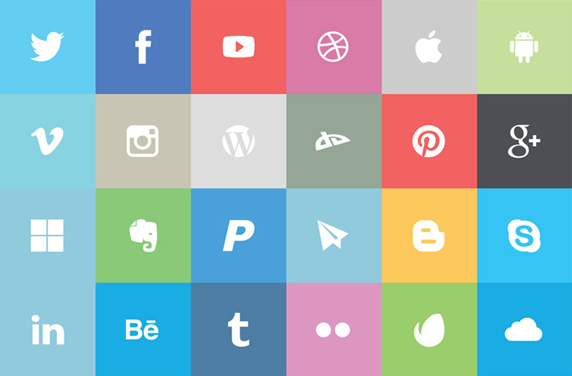
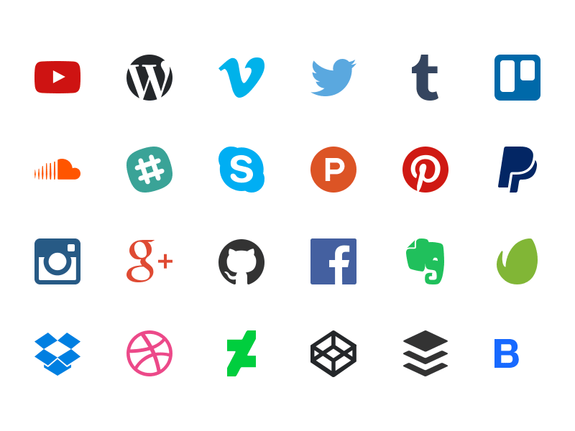

Slide 30
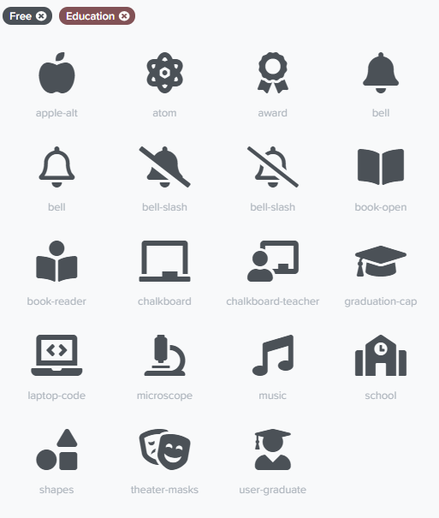
Иконки
fontawesome.com
www.flaticon.com

Slide 31
Шрифты
Сторонние шрифты: ⁃ Bebas (только для заголовков) ⁃ Raleway ⁃ Roboto ⁃ Helvetica ⁃ Circe ⁃ Open Sans ⁃ Gotham Pro
Системные шрифты: Arial Arial narrow Arial Black (только для заголовков) Calibri

Slide 32
Шрифты
Примеры сочетаний:
заголовок – Arial Black, а обычный текст – Arial,
заголовок – Raleway Bold, а обычный текст – Raleway Regular,
заголовок – Bebas Bold , а обычный текст – Raleway Regular ,
Один шрифт на все – меняем только его тип

Slide 33
Шрифты - сервисы
https://fonts.google.com/

Slide 34
Картинки
Фон – высокое разрешение (не менее 2000 px в ширину), не растягивайте картинку!
Желательно – картинки не из поисковиков

Slide 35
Картинки
https://www.flickr.com
https://unsplash.com
https://www.everypixel.com/

Slide 36
Этап 6 – Разработка дизайн-концепции
Разработка дизайна главной страницы сайта,
Как правила создаются сразу дизайны этой страницы для разных устройств.
Можно добавить анимацию, если она специфична для данной страницы.

Slide 37
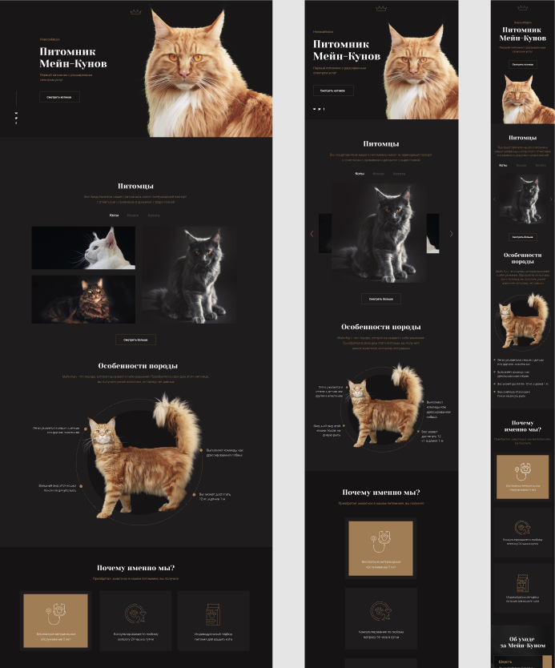
Пример дизайн-концепции

Slide 38
Принципы создания сбалансированного дизайна сайта
Использовать не более 3 разных цветов (оттенков может быть больше)
Использовать не более 3 разных шрифтов
Между всеми элементами сайта должно быть расстояние
Должна просматриваться четкая структура сайта
Дизайн должен фокусировать внимание на главном

Slide 39
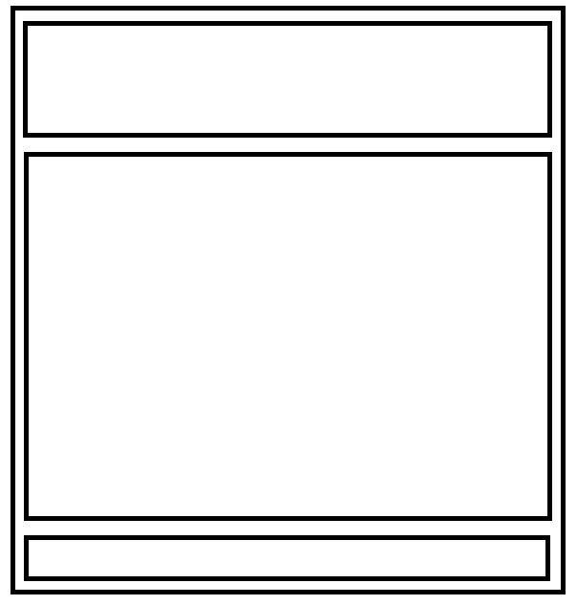
Современный дизайн
Простота дизайна
Много свободного пространства
Большие объекты
Крупный текст
Простая навигация
Простая структура
Логотип
Яркие и сочные цвета элементов на спокойном фоне

Slide 40
Виды сайтов по масштабированию
Статические
Динамические (резиновые)

Slide 41
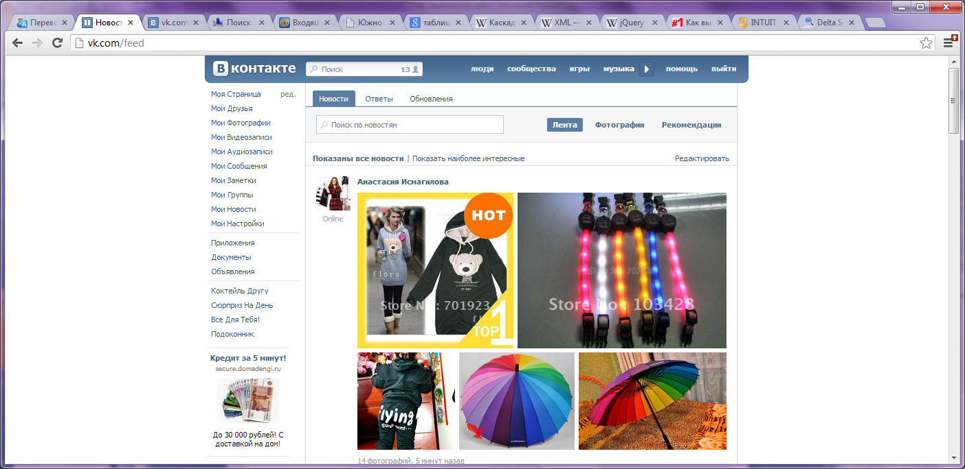
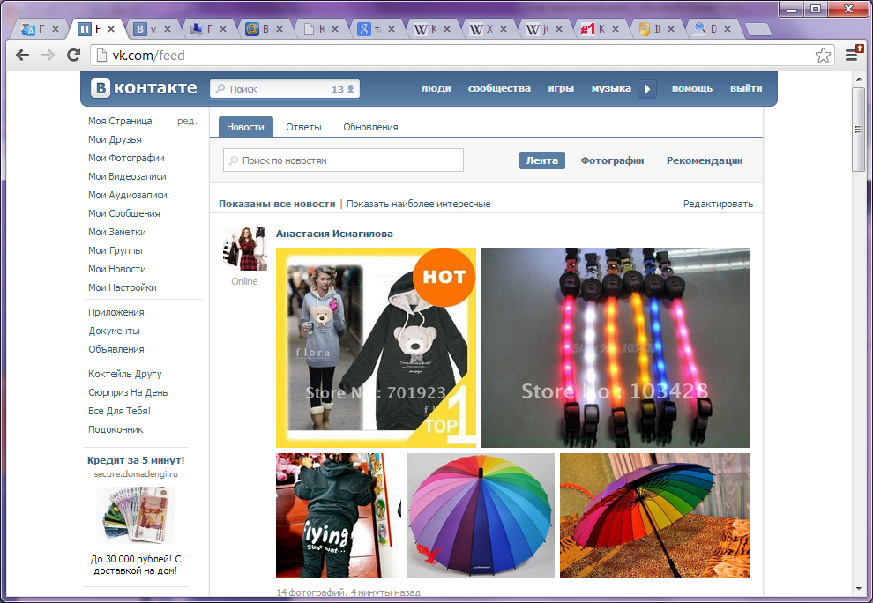

Slide 42
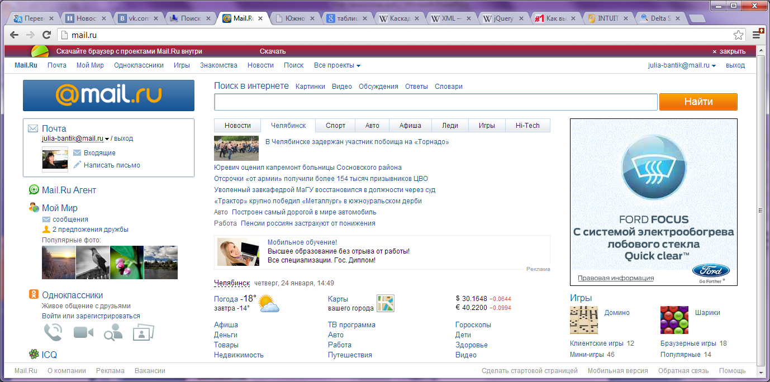
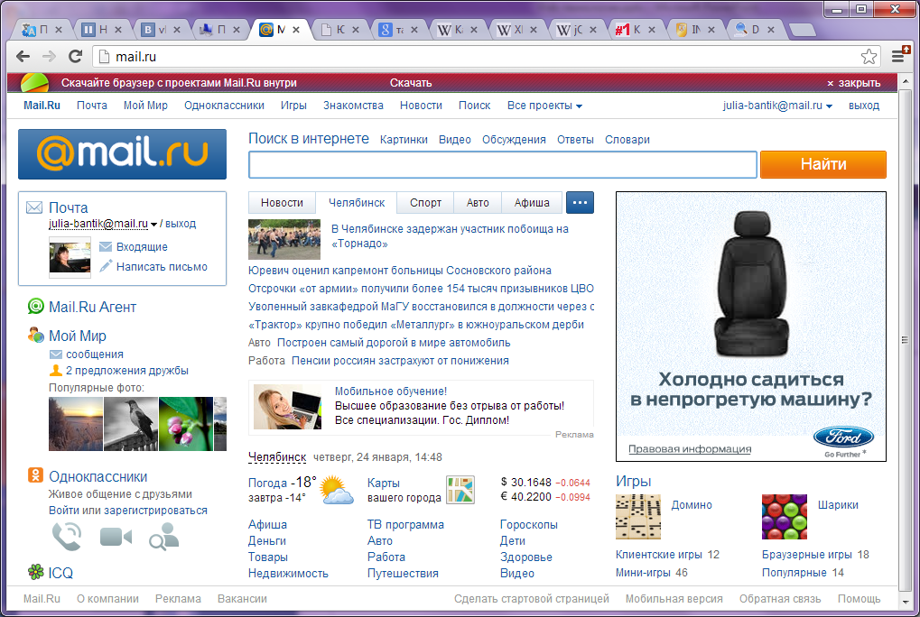

Slide 43
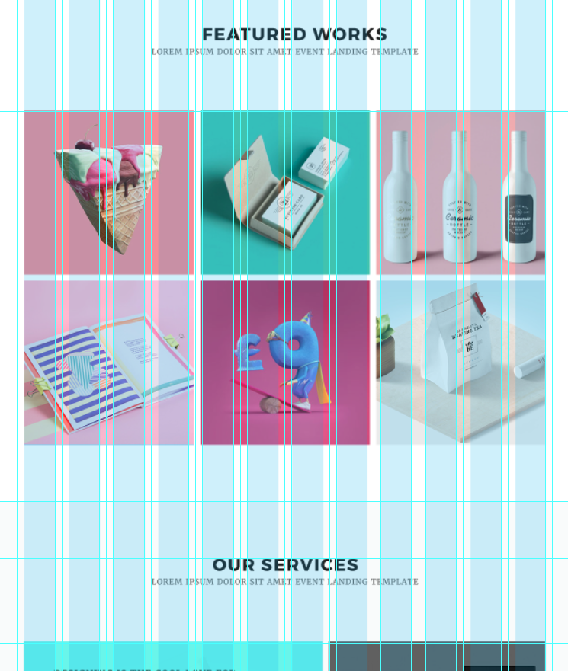
Сетка
Модульная сетка в web-дизайне представляет собой единую схему расположения всех элементов и блоков сайта.

Slide 44

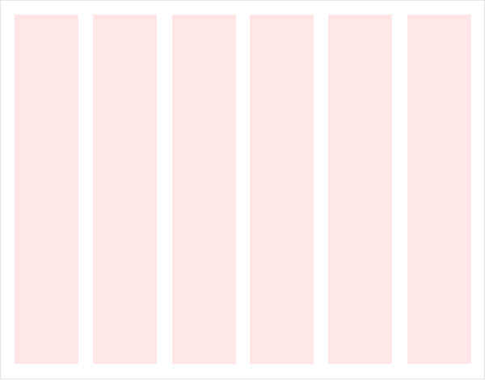
Типы сеток
Блочная сетка — грубая разметка площади на блоки.
Колоночная — имеющая колонки в своей структуре.

Slide 45
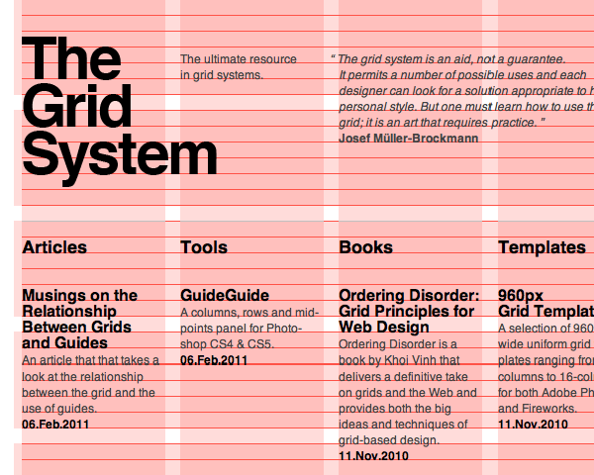

Типы сеток
Модульная — состоящая из пересекающихся прямых, которые образуют модули.
Иерархическая — сетка с интуитивным размещением блоков, без какой-либо логической структуры.

Slide 46
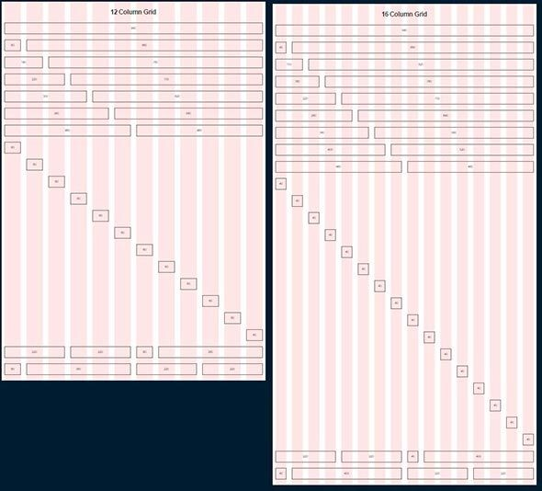
Сетки

Slide 47
Этап 7 – Оформление всех экранов
Основа – дизайн-концепция.
Планом для оформления всех экранов являются структура и схематичный прототип интерфейса.
Все оформленные экраны собираются в интерактивный прототип, который создаст максимально приближенный опыт использования интерфейса без прибегания к услугам разработчиков.
При необходимости реализуется анимация отдельных элементов.

Slide 48
Онлайн редактор Figma
https://www.figma.com/
https://figma.info
https://figmadesign.ru/

